Slide 1
Годы жизни Константина Симонова
Эпитафия
«Но в сердце нет ни зависти, ни злости, Убоги и беспомощны слова, И только память: что с ней делать, Костя? Ответа нет, да разве я жива…»
Из стихотворения Маргариты Алигер
памяти Симонова

Slide 2
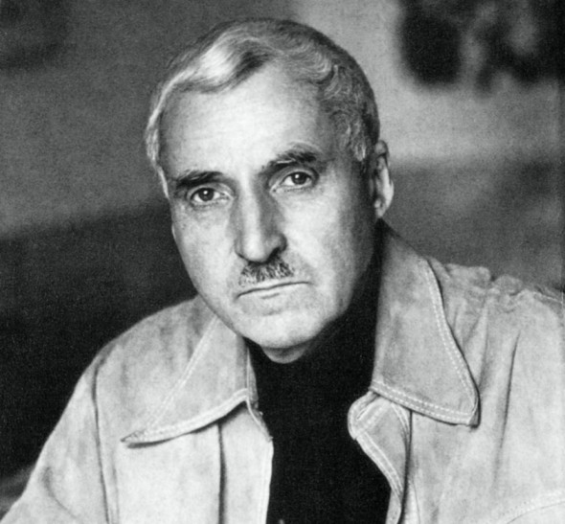
Родился 28 ноября 1915, умер 28 августа 1979

Slide 3
Биография
Строки его стихотворения «Жди меня» стали заклинанием для миллионов людей, переживших Великую Отечественную войну. В биографии Константина Симонова случались взлеты и падения, личные победы и порой просчеты, неудивительные для того сложного времени, в которое жил писатель. Тем не менее он остался в памяти его современников и потомков как автор замечательных стихотворений, книг и сценариев. Биография Симонова началась в Петрограде, своего отца он не знал — тот погиб на войне, и будущего писателя воспитывал отчим. Жили довольно бедно, как и многие в те времена, поэтому после семи классов мальчик пошел в училище и работал токарем. Когда Симонову было 16 лет, его семья переехала в Москву. И хотя семиклассного образования было недостаточно, его приняли в Литературный институт — как представителя рабочего класса. Уже к окончанию института Симонов печатал свои стихи, а незадолго до войны написал свою первую пьесу, которую поставил театр «Ленком». Войну Симонов прошел как военный корреспондент, дойдя до самого Берлина. Еще до войны он сменил свое имя Кирилл на Константина, под которым и прославился позже на весь СССР.

Slide 4
Симонова всегда считали писателем, обласканным властью. Выходили фильмы по его сценариям, ставились его пьесы, увеличивалось количество наград писателя, который назначался на высокие литературные должности — Симонов несколько лет проработал редактором журнала «Новый мир» и «Литературной газеты». Он полностью поддерживал политику партии и был в ряду первых, кто осудил Пастернака за роман «Доктор Живаго» и Солженицына за его «антисоветские действия и высказывания». Но и список заслуг Симонова немал — это с его помощью советским читателям вернули романы Ильфа и Петрова, увидела свет книга «Мастер и Маргарита», переводы пьес Артура Миллера и Юджина О’Нила. По воспоминаниям его современников, в последние годы жизни Симонов словно винил себя за то, как рьяно он первые годы выполнял заветы партии, и позже, с годами, выбрал более независимую по отношению к властям позицию. Более того, Симонов был добрым и щедрым человеком, он очень помогал бывшим фронтовикам — устраивал их на лечение, содействовал в получении квартир и наград.

Slide 5
Смерть Симонова наступила 28 августа 1979 года. Похороны Симонова, известного и любимого многими литературного деятеля, прошли незаметными. 2 сентября родные Симонова забрали его прах и отвезли в Беларусь, чтобы развеять над Буйничским полем около Могилева, как завещал писатель.

Slide 6
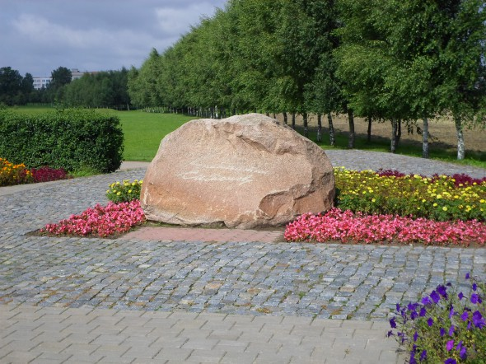
Мемориальный знак на Буйничском поле, где был развеян
прах Симонова

Slide 7
Линия жизни
28 ноября 1915 г. Дата рождения Константина (Кирилла) Михайловича Симонова. 1933 г. Поступление в Литературный институт им. А. М. Горького. 1936 г. Публикация первых стихотворений Симонова. 1938 г. Окончание института. 1939 г. Рождение сына Алексея от брака с Евгенией Ласкиной. 1940 г. Расставание с женой, отношения с Валентиной Серовой, написание Симоновым первой пьесы «История одной любви». 1941 г. Призыв в армию. 1942 г. Выход фильма «Парень из нашего города» по сценарию Симонова, выход сборника стихов Симонова «С тобой и без тебя», посвященного Валентине Серовой. 1943 г. Выход фильма «Жди меня» по сценарию Симонова, брак с Валентиной Серовой. 1950 г. Рождение дочери Марии. 1952 г. Выход первого романа Симонова «Товарищи по оружию». 1957 г. Расставание с Серовой, брак с Ларисой Жадовой, рождение дочери Александры. 1958-1960 гг. Работа в Ташкенте в качестве собственного корреспондента «Правды». 1959 г. Выход книги «Живые и мертвые». 1961 г. Постановка пьесы «Четвертый» Симонова в театре «Современник». 1976 г. Выход фильма «Двадцать дней без войны» по сценарию Симонова. 28 августа 1979 г. Дата смерти Симонова. 2 сентября 1979 г. Похороны Симонова (прах был развеян над Буйничским полем).

Slide 8
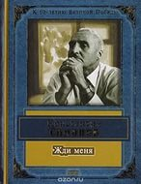
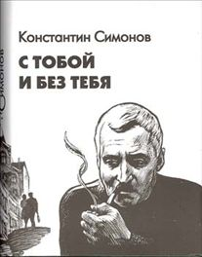
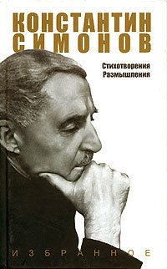
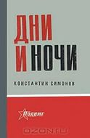
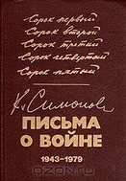

Slide 9
Автор презентации учитель
русского языка МКОУ
«Игалинская СОШ»
Эфендиев Муртаза
Магомедович

